Slide 1

ສະພາບດ້ານໂພຊະນາການ ສປປ ລາວ
ທ່ານ ດຣ. ບຸນຍອດ ມູນຄະລັກ
ຮອງຫົວໜ້າສູນໂພຊະນາການ

Slide 2
ກອບການນຳສະເໜີ
ສະພາບວຽກງານໂພຊະນາການ ໃນ ສປປ ລາວ
2.

Slide 3
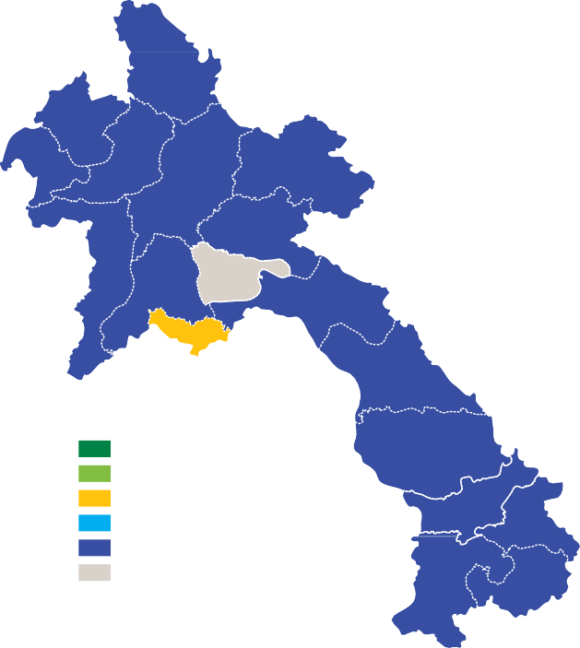
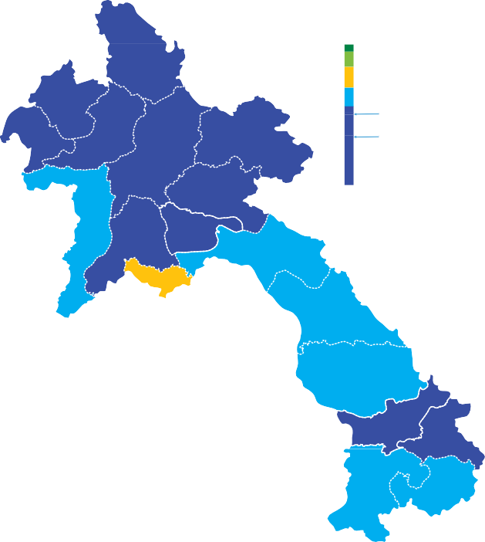
2
ສະຖານະການໂພຊະນາການໃນ ສປປ ລາວ
ການ​ປ່ຽນ​ແປງ​ຂອງ​ເດັກ​ອາຍຸ​ຕ່ຳ​ກວ່າ 5 ປີ ຢູ່ ສປປ ລາວ (2011 ແລະ 2017): 11 ແຂວງ​ຍັງ​ມີ​ອັດຕາ​ສະ​ເລ່ຍສູງ​ຫຼາຍ.
Values for Lao PDR
Phongsaly
61.1
Phongsaly
54.0
Luangnamtha 53.2
Bokeo
46.0 Oudomxay 54.9
Luangnamtha 34.1
Bokeo
Luangprabang Huaphanh
Luangprabang
41.3
Huaphanh
40.0
33.0 % [2017]
44.2% [2011]
45.6
61.1
34.7
Oudomxay
42.7
Xiengkhuang 52.9
Xaysomboune
Borikhamxay 41.0
Xiengkhuang 46.3
Xaysomboune
Xayabury 39.0
Vientiane Prov.
42.6
Xayabury
25.1
Vientiane Prov. 44.0
33.0 Borikhamxay
29.9
13.8
Vientiane Cap. Khammuane 29.7
Savannakhet 28.4
19.3
Vientiane Cap. Khammuane 41.0
<2.5% Very low prevalence
Savannakhet 41.0
2.5 - <10% Low prevalence
10 - <20% Medium prevalence
Saravane 54.4
Sekong 62.7
Saravane 42.9
Sekong 49.9
20 - <30% High prevalence Champasack
36.7 Attapeu
39.7
> 30% Very high prevalence Champasack
36.7 Attapeu
39.7
Champasack
24.6 Attapeu 29.6
No Data Champasack
36.7 Attapeu
39.7

Slide 4
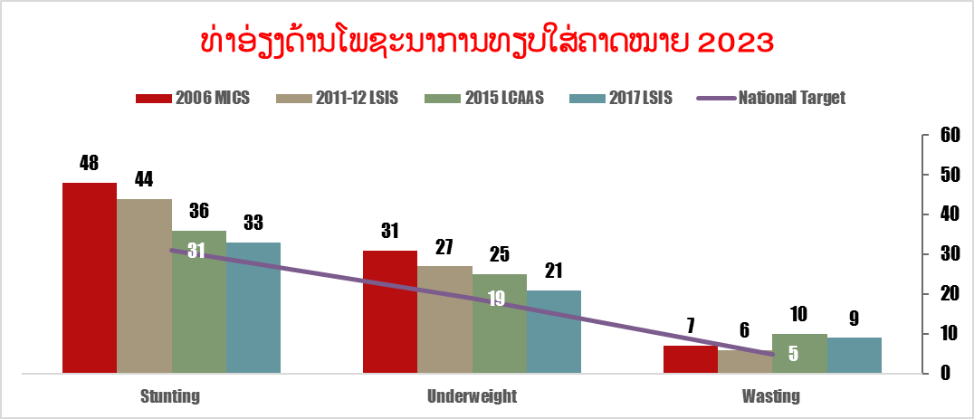
ສະພາບວຽກງານໂພຊະນາການ ໃນ ສປປ ລາວ
ພາວະຈ່ອຍຜອມແມ່ນສູງ ຍ້ອນ ຂາດແຄນສະບຽງອາຫານ ໄລຍະຈັດຕັ້ງການເດີນສຳຫລວດ
ການຂາດແຄນສະບຽງອາຫານ, ຊົນນະບົດ, ຄວາມທຸກຍາກ, ຄຸນນະພາບການບໍລິການ ແລະ ຄວາມເຄີຍຊິນ ເປັນປັດໃຈຕໍ່ການຂາດໂພຊະນາການ

Slide 5

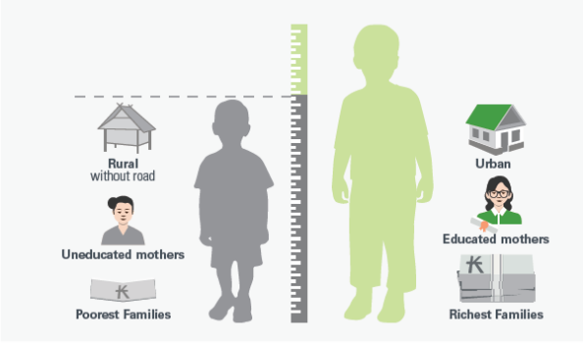


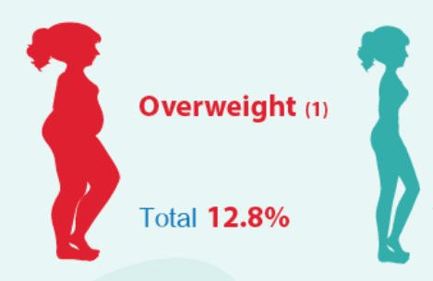


ໂພຊະນາການຜ່ານວົງຈອນຂອງຊີວິດ
1ໃນ 3 ຂອງເດັກນ້ອຍຕ່ຳກວ່າ 5 ປີ ມີລວງສູງຫຼຸດມາດຕະຖານຫຼາຍ ທຽບໃສ່ອາຍຸ
1ໃນ 4 ຂອງເດັກນ້ອຍຕໍ່າກວ່າ 5 ປີ
ເປັນພະຍາດເລືອດຈາງ
ເດັກອາຍຸ 6 ຫາ 23 ເດືອນກິນອາຫານທີ່ຖືກຕ້ອງທາງດ້ານປະລິມານ ແລະ ຄຸນນະພາບ ມີໜ້ອຍກວ່າ 50%
2 ໃນ 5 ຂອງແມ່ຍິງໜຸ່ມເປັນພະຍາດເລືອດຈາງ
1ໃນ 2 ຂອງເດັກນ້ອຍຖືກລ້ຽງລູກດ້ວຍນົມແມ່ພຽງຢ່າງດຽວ
12% ຂອງແມ່ຍິງໄວໜູ່ມນໍ້າໜັກເກີນ &
9.5% ຂອງແມ່ຍິງໄວໜູ່ມນໍ້າໜັກຫຼູດ
ຂໍ້ມູນຈາກ LSIS2 2017 ແລະ ການສຳຫຼວດເຝົ້າລະວັງປີ 2020 ຂອງສູນໂພຊະນາການ

Slide 6
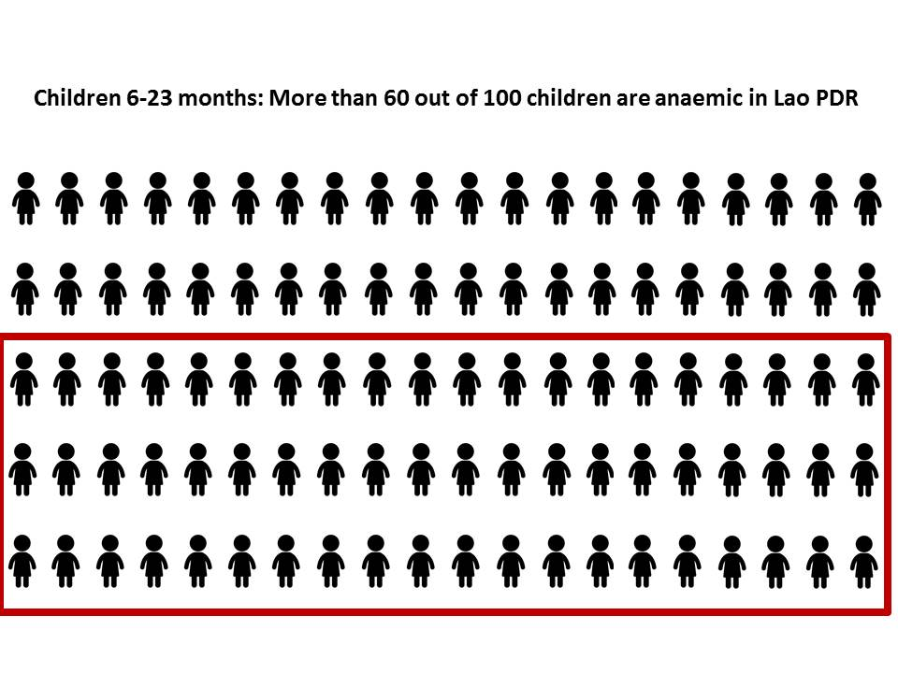
ໃນ ສປປ ລາວມີເດັກອາຍຸ 6-23 ເດືອນຫຼາຍກວ່າ 60 ຄົນໃນທຸກໆ 100 ຄົນ ເປັນເລືອດຈາງ

Slide 7
ອັດຕາເລືອດຈາງໃນແມ່ຍິງໄວຈະເລີນພັນ 15-49 ປີ
Notes:
Four in ten women in Lao PDR are anaemic.
One-third or 33.3 per cent of women have mild anaemia, 6 per cent have moderate anaemia and less than 1 per cent have severe anaemia.
Women living in rural areas without roads are more likely to be anaemic than women living in rural areas with roads (42 per cent versus 37 cent).
The prevalence of anaemia varies considerably by province; women in Khammua province are more than 4 times more likely than women in Xayabury province to be anaemic (62 per cent versus 18 per cent).

Slide 8
ອັດຕາເລືອດຈາງໃນ ເດັກອາຍຸ ລະຫວ່າງ 6-59 ເດືອນ

Slide 9

ການຈັດຕັ້ງປະຕິບັດ ດ້ານໂພຊະນາການ
ໂດຍອິງໃສ່ ແຜ່ນປະຕິບັດງານແຫ່ງຊາດດ້ານໂພຊະນາການແຕ່ປີ 2021-2025

Slide 10
02
ວິໄສທັດ, ພາລະກິດ, ເປົ້າໝາຍລວມຂອງຊາດຍຸດທະສາດດ້ານໂພຊະນາການ ແລະ ແຜນປະຕິບັດງານ
ວິໄສທັດ :
ປະເທດຊາດອຸດົມຮັ່ງມີ, ປະຊາຊົນສຸຂະພາບແຂງແຮງ, ມີການຄໍ້າປະກັນສະບຽງອາຫານ, ມີໂພ​ຊະ​ນາ​ການທີ່​ດີ, ຫຼຸດຜ່ອນການຂາດສານອາຫານ ແລະ ​ ຄວາມທຸກຍາກ
ພັນທະກິດ:
ສ້າງສະພາບແວດລ້ອມທີ່ເອຶ້ອອຳນວຍ ໃນການຫຼຸດຜ່ອນການຂາດສານອາຫານໃນທຸກຮູບແບບ ຢູ່ໃນ ສປປ ລາວ ໂດຍສູມໃສ່ວຽກງານໂພຊະນາການທີ່ເປັນບຸລິມະສິດ, ຮັບປະກັນການປະສານງານຂອງຫຼາຍຂະແໜງການ, ການຈັດຕັ້ງປະຕິບັດ ແລະ ການຕິດຕາມປະເມີນຜົນ ທີ່ມີຄຸນະພາບໃນທຸກຂັ້ນ..
ເປົ້າໝາຍລວມ :
ຫຼຸດຜ່ອນການຂາດສານອາຫານໃນແມ່ຍິງ ແລະ ເດັກນ້ອຍ, ປັບປຸງສະພາບໂພຊະນາການ ຂອງປະຊາຊົນບັນດາເຜົ່າໃຫ້ດີຂຶ້ນເພື່ອໃຫ້ມີສຸຂະພາບແຂງແຮງ ລວມທັງມີຄຸນະພາບຊີວິດທີ່ດີ ແລະ ສາມາດປະກອບສ່ວນເຂົ້າໃນການບັນລຸເປົ້າໝາຍການພັດທະນາ ທາງດ້ານເສດຖະກິດ-ສັງຄົມແຫ່ງຊາດພາຍໃນປີ 2025.

Slide 11
ກອບຍຸດທະສາດ ສຳລັບ NPAN 2021-2025
ຈຸດປະສົງຍຸດທະສາດ :
SO1: ປັບປຸງການບໍລິໂພກອາຫານ.
SO2: ປັບປຸງນໍ້າ ແລະ ສຸຂະພິບານ, ສົ່ງເສີມການອະນາໄມ, ກັນ ແລະ ຄວບຄຸມພະຍາດ.
SO3: ເພີ້ມການມີ ແລະ ເຂົ້າເຖິງອາຫານ ທີ່ມີຄຸນຄ່າທາງດ້ານໂພຊະນາການ.
SO4: ສົ່ງເສີມຄວາມຮູ້ ແລະ ປັບປຸງພຶດຕິກຳ ກ່ຽວກັບ ອາຫານທີ່ມີຄຸນຄ່າທາງດ້ານໂພຊະນາການ.
SO5: ເພີ່ມການເຂົ້າເຖິງ ການບໍລິການສຸຂະພາບ ແລະ ໂພຊະນະການທີ່ມີຄຸນະພາບ
SO6: ສ້າງຄວາມເຂັ້ມແຂງ ທາງດ້ານຄວາມສາມາດ ລວມທັງການຄຸ້ມຄອງ, ການບໍລິຫານ ແລະ ປະສານງານ ໃຫ້ແກ່ອົງກອນ.
SO7: ສ້າງຄວາມເຂັ້ມແຂງ ໃຫ້ແກ່ຊັບພະຍາກອນມະນຸດ.
SO8: ປັບປຸງການບໍລິການທາງດ້ານສາທາລະນະສຸກ ແນ່ໃສ່ ການປົກຄຸມທາງດ້ານສຸຂະພາບ ທຸກຖ້ວນໜ້າ.
SO9: ປັບປຸງການຄຸ້ມຄອງ ຂໍ້ມູນ ແລະ ການນໍາໃຊ້ ຫຼັກຖານ ເພື່ອການຕັດສິນໃຈ.
SO10: ປັບປຸງການຄຸ້ມຄອງການເງິນ ແລະ ເພີ່ມການລົງທຶນ ເຂົ້າໃນວຽກງານໂພຊະນາການ.
SO11: ຮັບປະກັນການກຽມພ້ອມ-ຕອບໂຕ້ ຕໍ່ໄພພິບັດ ແລະ ພາວະສຸກເສີນຢ່າງມີປະສິດຜົນ ລວມທັງການປົກປ້ອງທາງສັງຄົມ.
SO12: ເພີ່ມທະວີ ວຽກງານ ການສື່ສານເພື່ປ່ຽນແປງພຶດຕິກຳ ຂອງສັງຄົມ ດ້ານໂພຊະນາການ.
SO13: ສົ່ງເສີມ ຄວາມສະເໝີພາບ ຍິງ-ຊາຍ.
ອົງປະກອບ:​
ອົງປະກອບ 1: ແກ້ໄຂບັນຫາໂດຍກົງ ຂອງ ພາວະໂພຊະນາການບໍ່ດີ
ອົງປະກອບ 2 : ແກ້ໄຂບັນຫາ ທາງອ້ອມ ຂອງພາວະໂພຊະນາການບໍ່ດີ
ອົງປະກອບ 3 : ແກ້ໄຂບັນຫາພື້ນຖານ ຂອງ ພາວະໂພຊະນາການບໍ່ດີ ແລະ ສ້າງສະພາບແວດລ້ອມທີ່ເອື້ອອຳນວຍ ສຳລັບວຽກງານໂພຊະນາການ

Slide 12
ຂໍຂອບໃຈ

